Slide 1
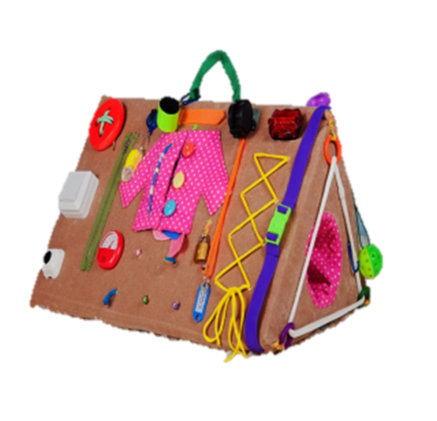
«Бизиборд, как средство развития детей младшего дошкольного возраста»
МУНИЦИПАЛЬНОЕ БЮДЖЕТНОЕ ДОШКОЛЬНОЕ ОБРАЗОВАТЕЛЬНОЕ УЧРЕЖДЕНИЕ
«Детский сад компенсирующего вида №34»
МУНИЦИПАЛЬНОЕ БЮДЖЕТНОЕ ДОШКОЛЬНОЕ ОБРАЗОВАТЕЛЬНОЕ УЧРЕЖДЕНИЕ
«Детский сад компенсирующего вида №34»
«БИЗИБОРД,
как средство развития детей младшего дошкольного возраста»
Выполнила: воспитатель IКК Грибакина М.А.
г.Орел 2022
Выполнила: воспитатель IКК Грибакина М.А.
г.Орел 2022

Slide 2
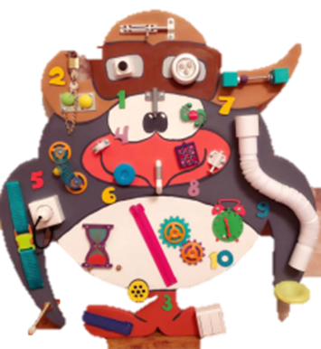
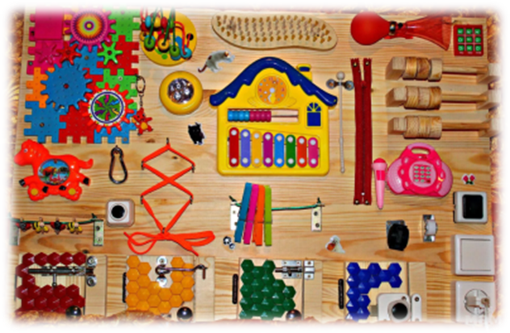
Что такое бизиборд?
Что такое
БИЗИБОРД?
Бизиборды (busy board) – развивающая доска (стенд, модуль) со всевозможными кнопками, выключателями, крючками и прочими маленькими «опасностями», которые ребёнку трогать обычно запрещено – это не просто модное веяние. Это полезные игры на усидчивость, внимательность, умение концентрироваться, развитие мышления и мозговой активности. Недаром бизиборды ещё называют «Волшебная доска», «Чудо-доска», «Доска – стенд для мелкой моторики».
БИЗИБОРДЫ (busy board) – развивающая доска (стенд, модуль) со всевозможными кнопками, выключателями, крючками и прочими маленькими «опасностями», которые ребёнку трогать обычно запрещено – это не просто модное веяние. Это полезные игры на усидчивость, внимательность, умение концентрироваться, развитие мышления и мозговой активности. Недаром БИЗИБОРДЫ ещё называют «Волшебная доска», «Чудо-доска», «Доска – стенд для мелкой моторики».

Slide 3
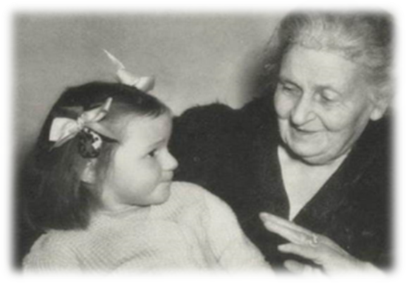
Для чего нужны бизиборды
Для чего нужны БИЗИБОРДЫ?
Современный ребёнок уже не так активно занимается познанием мира, как его ровесники ещё несколько лет
назад. Если раньше малыш хватал в руки все, что попадётся, исследовал мир всеми возможными способами, то сейчас уже с года дети все чаще заняты планшетами, мультиками – всем, что так нравится и намертво приковывает их внимание. В своих исследованиях итальянский педагог Мария Монтессори, разработавшая систему поэтапного развития, отмечала, что маленький ребёнок воспринимает информацию в большей степени через сенсорные ощущения. В 1907 году она придумала, как дать детям возможность познавать мир безопасно и создала первый бизиборд – доску, на которой разместила дверную защёлку, цепочку, шнуровку, обесточенные розетку, штекер и выключатель.
Современный ребёнок уже не так активно занимается познанием мира, как его ровесники ещё несколько лет
назад. Если раньше малыш хватал в руки все, что попадётся, исследовал мир всеми возможными способами, то сейчас уже с года дети все чаще заняты планшетами, мультиками – всем, что так нравится и намертво приковывает их внимание. В своих исследованиях итальянский педагог Мария Монтессори, разработавшая систему поэтапного развития, отмечала, что маленький ребёнок воспринимает информацию в большей степени через сенсорные ощущения. В 1907 году она придумала, как дать детям возможность познавать мир безопасно и создала первый бизиборд – доску, на которой разместила дверную защёлку, цепочку, шнуровку, обесточенные розетку, штекер и выключатель.

Slide 4
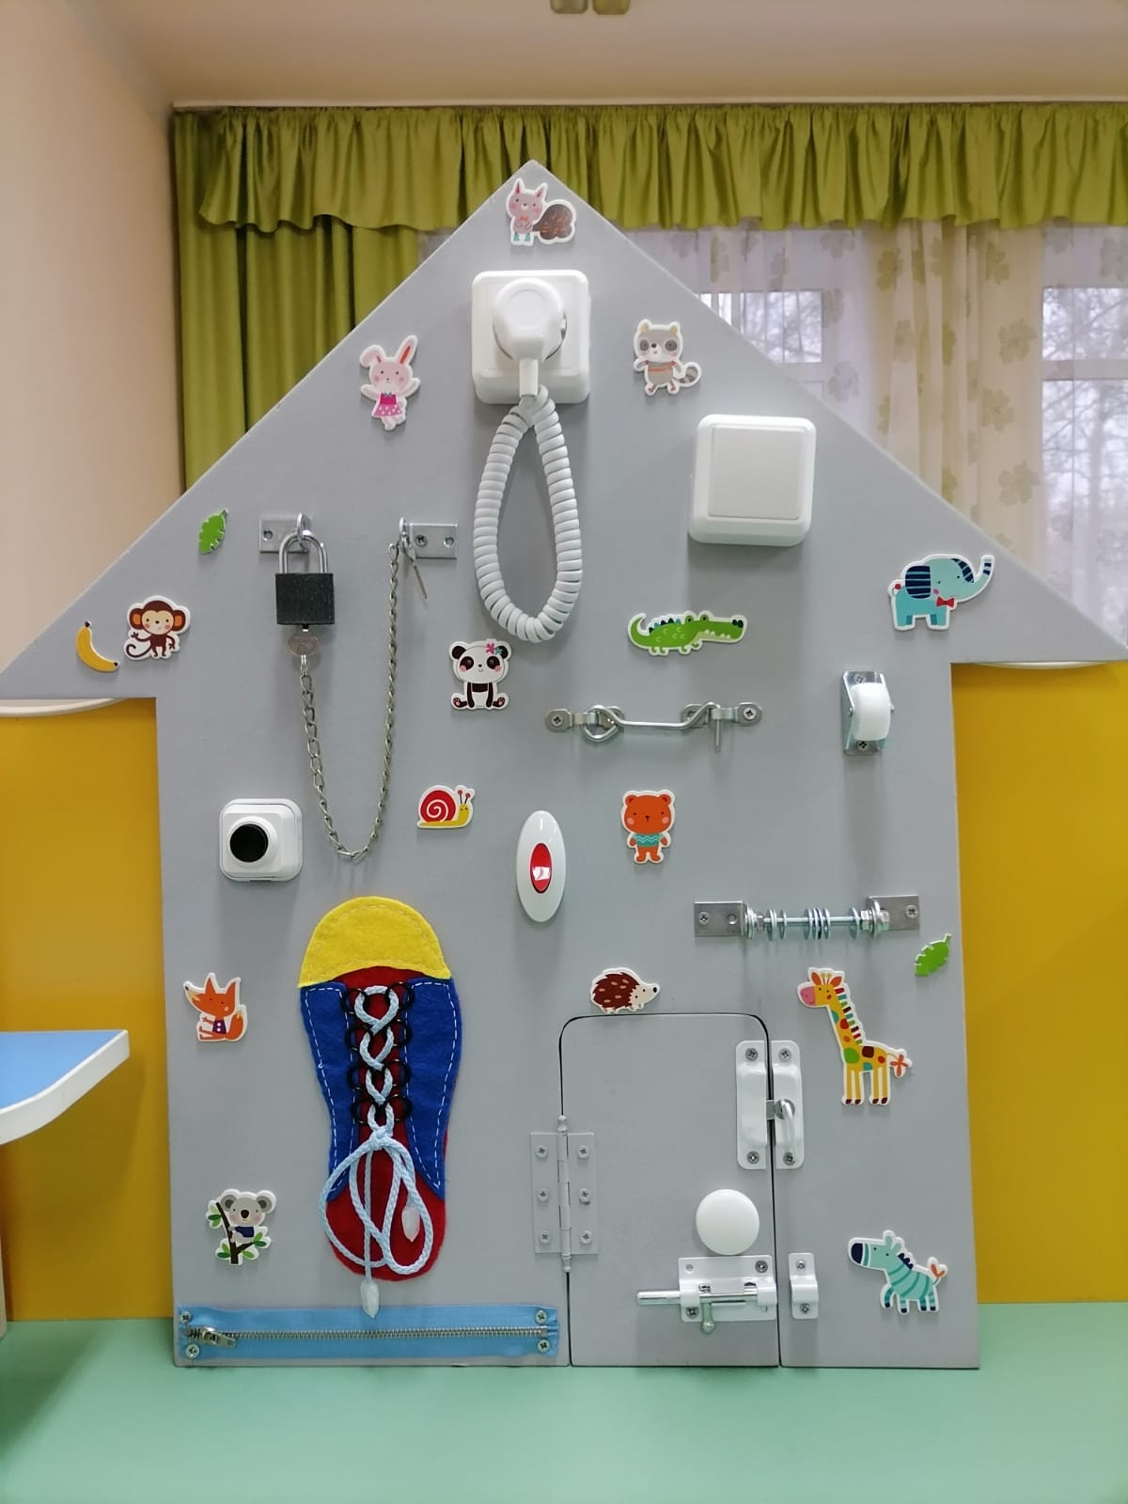
«Детей учит то, что их окружает» Мария Монтессори
«Детей учит то, что их окружает».
Мария Монтессори
В современных бизибордах количество деталей существенно увеличилось, появилось множество вариаций – теперь на них располагают шнуровки, «змейки», ролики, бусины, геометрические фигуры, замки, розетки, дверцы, цепочки, мягкие мешочки и многое другое. Все это активно способствует развитию детской моторики и выполняет когнитивную функцию.
В современных бизибордах количество деталей существенно увеличилось, появилось множество вариаций – теперь на них располагают шнуровки, «змейки», ролики, бусины, геометрические фигуры, замки, розетки, дверцы, цепочки, мягкие мешочки и многое другое. Все это активно способствует развитию детской моторики и выполняет когнитивную функцию.

Slide 5
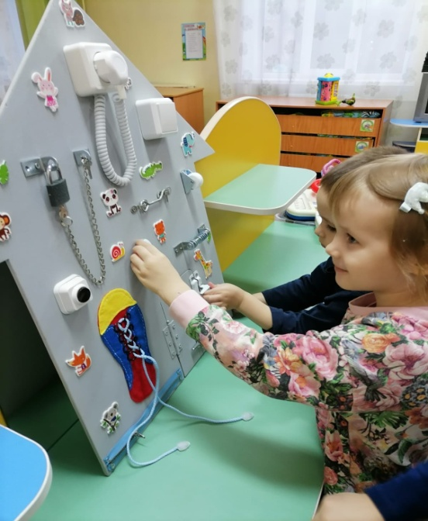
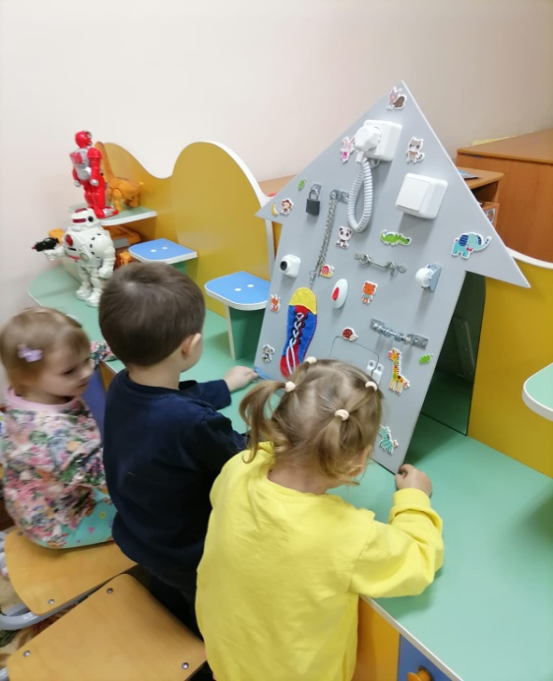
БИЗИБОРД. Это развитие:
БИЗИБОРД-
это развитие:
мелкой моторики и памяти. Благодаря наличию множества мелких деталей мозг ребенка активно развивается.
координации движений. Эту функцию выполняют дверные цепочки, защелки, шнуровки, шестеренки, молнии, прорези - «змейки». Ребенок учится управлять руками и направлять движения правильно, чтобы достичь цели – застегнуть молнию, привести фигурку по змейке в нужное положение и пр.
логики. Здесь работают дверцы, магнитные лабиринты, фонарики, шестеренки. Развивается понимание последовательности действий: нажал кнопку – фонарик загорелся, поднес магнитную ручку – шарик потянулся за ней, открыл замок - открыл дверку – нашел картинку.
усидчивости. Малышу трудно сосредоточить внимание надолго, а благодаря бизиборду он может заниматься его изучением до получаса.
воображения. Ребенок придумывает множество вариаций работы с тем или иным оборудованием.
мелкой моторики и памяти. Благодаря наличию множества мелких деталей мозг ребенка активно развивается.
координации движений. Эту функцию выполняют дверные цепочки, защелки, шнуровки, шестеренки, молнии, прорези - «змейки». Ребенок учится управлять руками и направлять движения правильно, чтобы достичь цели – застегнуть молнию, привести фигурку по змейке в нужное положение и пр.
логики. Здесь работают дверцы, магнитные лабиринты, фонарики, шестеренки. Развивается понимание последовательности действий: нажал кнопку – фонарик загорелся, поднес магнитную ручку – шарик потянулся за ней, открыл замок - открыл дверку – нашел картинку.
усидчивости. Малышу трудно сосредоточить внимание надолго, а благодаря бизиборду он может заниматься его изучением до получаса.
воображения. Ребенок придумывает множество вариаций работы с тем или иным оборудованием.

Slide 6
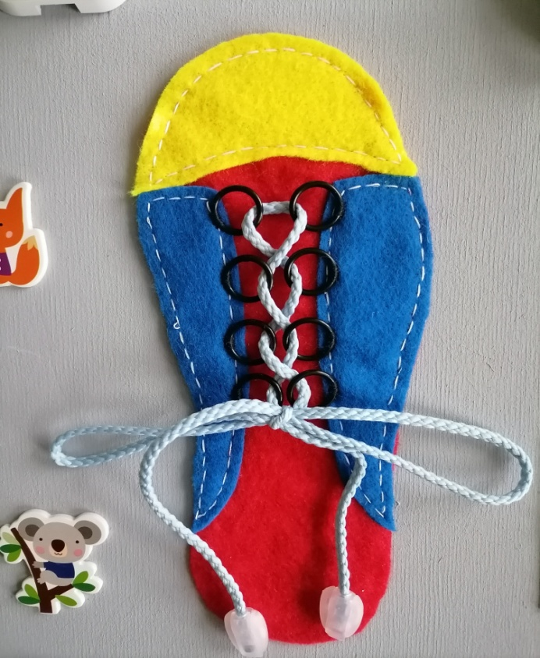
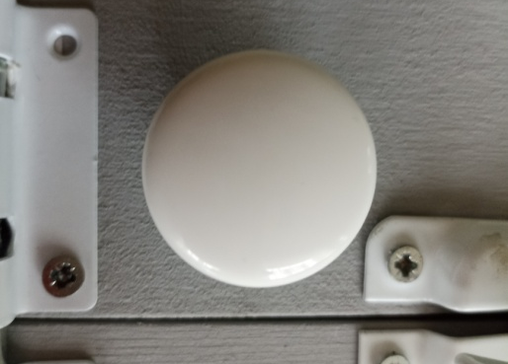
БИЗИБОРД.Когнитивные функции:
БИЗИБОРД. Когнитивные функции:
Изучение цвета. В оформлении бизибордов используются различные яркие цвета, которые легко запоминаются.
Изучение форм. Во многих деталях и модулях развивающей игрушки используются геометрические фигуры, которые легко изучить не только визуально, но и тактильно.
Первые буквы и цифры. Ребёнку легче воспринять понятие цифр благодаря счетам и другим элементам. В бизибордах нередко используются буквы, которые ребёнку так же легче запомнить на ощупь.
Базовые знания о мире. В модулях развивающих досок используются картинки с фруктами и овощами, животными, транспортом.
Изучение цвета. В оформлении бизибордов используются различные яркие цвета, которые легко запоминаются.
Изучение форм. Во многих деталях и модулях развивающей игрушки используются геометрические фигуры, которые легко изучить не только визуально, но и тактильно.
Первые буквы и цифры. Ребёнку легче воспринять понятие цифр благодаря счетам и другим элементам. В бизибордах нередко используются буквы, которые ребёнку так же легче запомнить на ощупь.
Базовые знания о мире. В модулях развивающих досок используются картинки с фруктами и овощами, животными, транспортом.

Slide 7
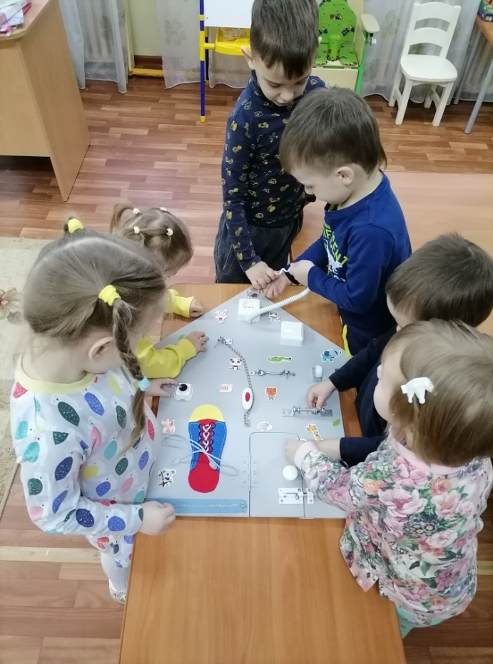
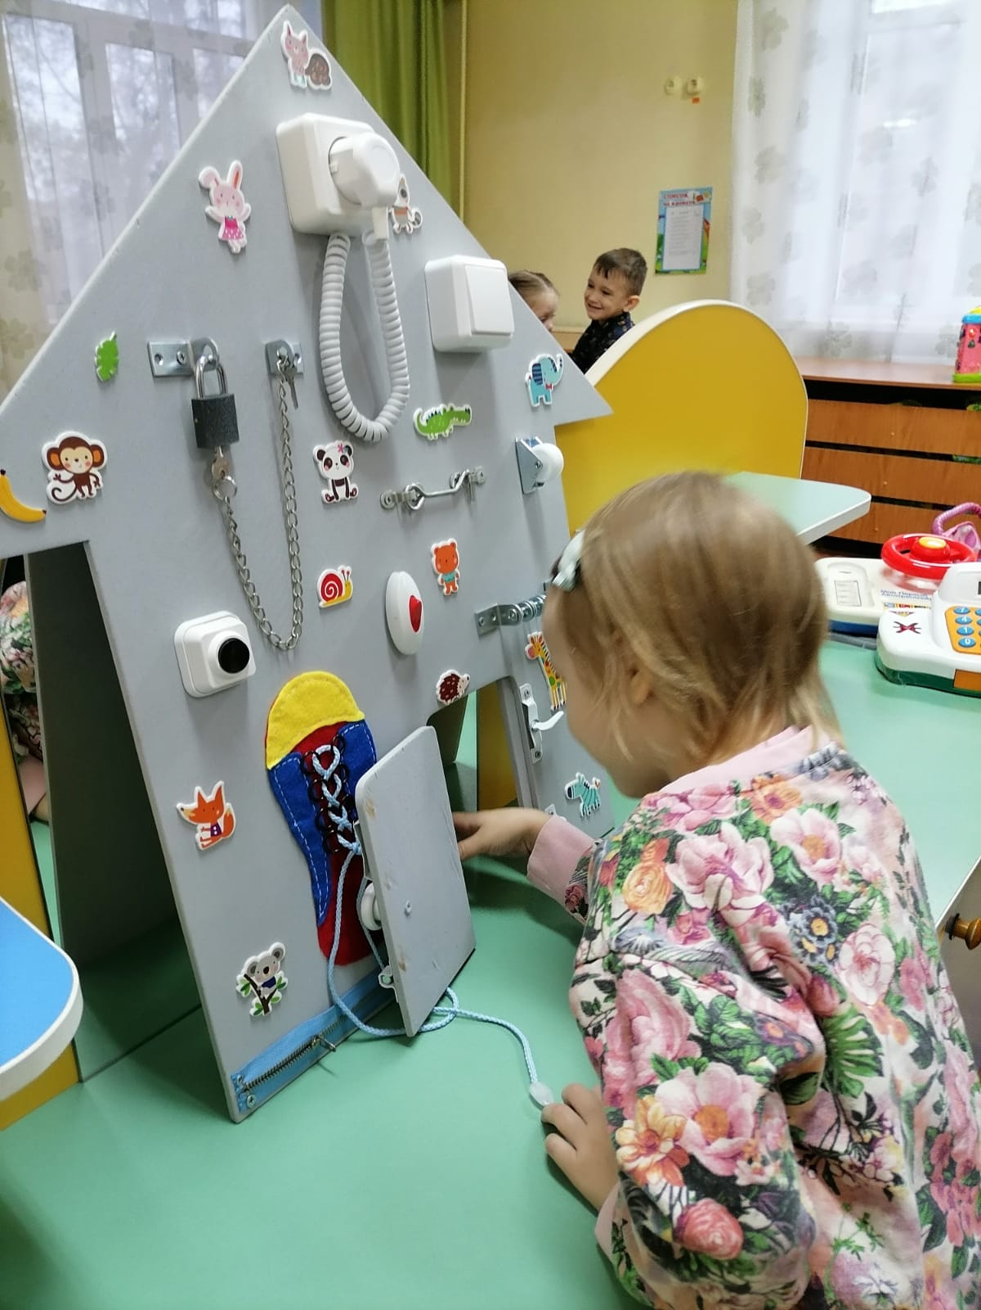
БИЗИБОРД – не просто красивая игрушка, а дидактическая игра с множеством функций, который можно использовать для гармоничного развития ребёнка не только воспитателям, но и логопедам, и психологам. Сегодня бизиборд – уже необходимая вещь для развития речи и восприятия мира ребёнком.
БИЗИБОРД – не просто красивая игрушка, а дидактическая игра с множеством функций, который можно использовать для гармоничного развития ребёнка не только воспитателям, но и логопедам, и психологам. Сегодня бизиборд – уже необходимая вещь для развития речи и восприятия мира ребёнком.

Slide 8
Практика показывают, что проводимые нами занятия с использованием бизибордов позитивно отражаются на развитии воспитанников нашей группы. Бизиборды используем на занятиях по познавательному развитию, развитии речи, социальному миру, на формирование культурно- гигиенических навыков и художественно- эстетическому развитию.
На занятиях по развитию речи на тему «Одежда», «Транспорт», «Игрушки» и т. д, использую игровое пособие бизиборд для развития связной речи и стимулирования мыслительных операций. Использую такие как: «Найди вещи для девочек», «Найди вещи для мальчиков», «Кто за дверкой?» «Покажи игрушку по описанию, по загадке», «Угадай игрушку на ощупь», «Расскажем стишок».
На занятиях по социально- коммуникативному развитию использую на таких занятиях как «Предметы быта», «Дом», «Моя семья, в процессе игр с бизибордом дети учатся общаться, развивать умение играть не ссорясь. У них формируются основы безопасного поведения в быту. Используя такие игры: «Выключатели - розетки», «Защелки - замочки», «Открой замочки», «Открой дверки».
На формирование к. г. н. «Застегни туфельки», «Учимся застегивать пуговицы», «Замки - молнии».
На познавательных занятиях по теме «Что привез Мишутка», «Закрой окошка», «Один - много», «Большие - маленькие». Использую игры такие как: «Найди фигуркам домик», «Найди и покажи такую же фигуру», «Угадай на ощупь», «Найди игрушкам домики», «Собери колпачки – вкладыши на место», «Большие - маленькие».
На художественно – эстетическом развитии игры на металлофоне открывает мир музыкальных звуков. Различение звуков «Что звучит», «Тих - громко».
Практика показывают, что проводимые нами занятия с использованием бизибордов
позитивно отражаются на развитии воспитанников нашей группы. Бизиборды
используем на занятиях по познавательному развитию, развитии речи, социальному миру, на формирование культурно- гигиенических навыков и художественно- эстетическому развитию.
На занятиях по развитию речи на тему «Одежда», «Транспорт», «Игрушки» и т. д, использую игровое
пособие бизиборд для развития связной речи и стимулирования мыслительных операций. Использую такие как: «Найди вещи для девочек», «Найди вещи для мальчиков», «Кто за дверкой?» «Покажи игрушку по описанию, по загадке», «Угадай игрушку на ощупь», «Расскажем стишок».
На занятиях по социально- коммуникативному развитию использую на таких занятиях как «Предметы быта», «Дом», «Моя семья, в процессе игр с бизибордом дети учатся общаться, развивать умение играть не ссорясь. У них формируются основы безопасного поведения в быту. Используя такие игры: «Выключатели - розетки», «Защелки - замочки», «Открой замочки», «Открой дверки».
На формирование к. г. н. «Застегни туфельки», «Учимся застегивать пуговицы», «Замки - молнии».
На познавательных занятиях по теме «Что привез Мишутка», «Закрой окошка», «Один - много», «Большие - маленькие». Использую игры такие как: «Найди фигуркам домик», «Найди и покажи такую же фигуру», «Угадай на ощупь», «Найди игрушкам домики», «Собери колпачки – вкладыши на место», «Большие - маленькие».
На художественно – эстетическом развитии игры на металлофоне открывает мир музыкальных звуков. Различение звуков «Что звучит», «Тих - громко».

Slide 9
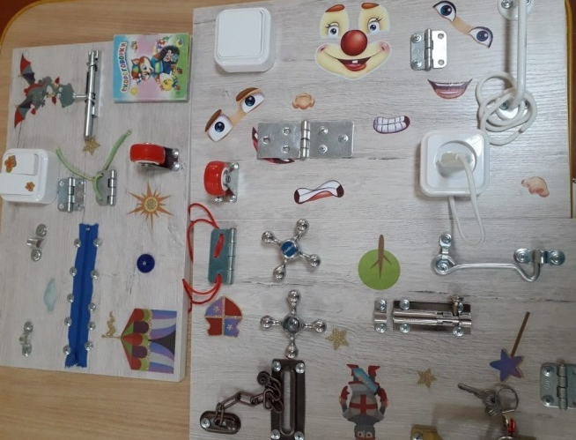
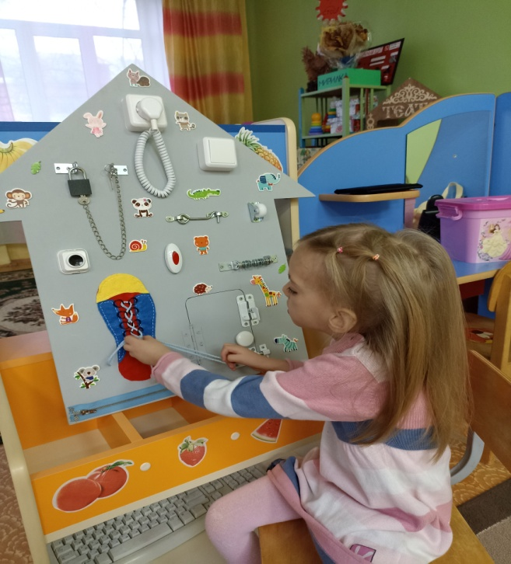
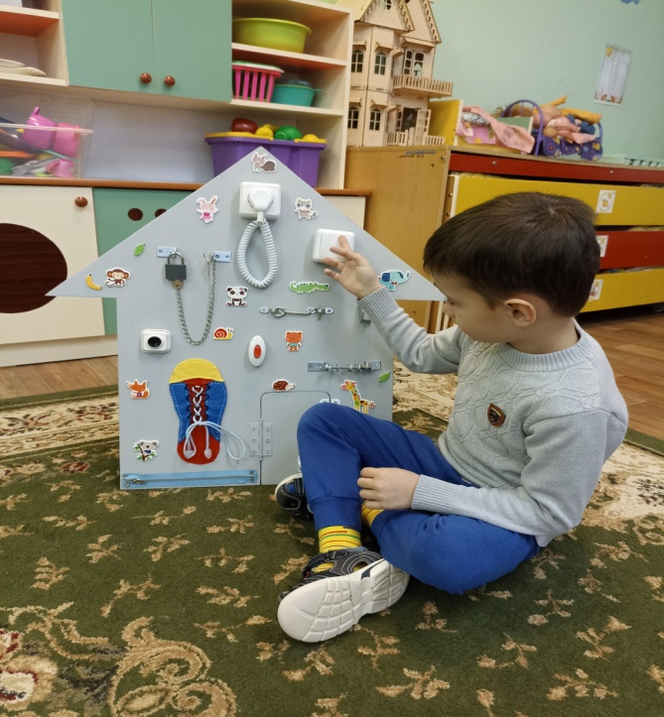
ВЫВОД:
ВЫВОД:
При использовании бизиборда у наших детей повышается желание взаимодействовать друг с другом, а общение и взаимодействие наполняются новым, актуальным и интересным содержанием.
При использовании БИЗИБОРДА у наших детей повышается желание взаимодействовать друг с другом, а общение и взаимодействие наполняются новым, актуальным и интересным содержанием.

